Slide 1
Beredskapsplanlegging for legevakt
Foredraget basert på erfaringer som;
- Kommuneoverlege i 92-94 og 2010-15
Helseberedskap planlegging til OL-94
Ledelse av Lillehammer interkommunale legevakt
Evaluering av Nasjonale helseøvelser 2018
Arbeide i Statens helsetilsyn med beredskap tilsyn 2015-20

Slide 2
God beredskap bygger på daglige legevakt kultur
Lederansvar å ha styringssystem/rutiner slik at tre døgnskift personell og vikarleger gir forsvarlige tjenester (f. kval-ledelse)
Vaktplaner i LVS og hos leger i samsvar med pasientpågang
Kompetanse, opplæring, fagmiljø og bakvaktordning på plass
Øvet i nødnett, utrykning med ambulanse til skadested, skade-stedsinnsats, krisehåndtering og samhandling int./eksternt
Avvik system som gir refleksjon, læring og oppdatering
Oppdatert samarbeidsavtale mellom kommune og HF

Slide 3
Erfaringer fra legevakt tilsynssaker
Høringsuttalelse til nye nasjonale veileder for legevakt
Fylkesmennene behandlet 550 individsaker og 700 virksomhetsaker i 2015-19.
Legevakt forbedrings områder er;
Styringssystemer og ledelse
Implementering av rutiner
Ha vaktplaner og bemanning i samsvar med pasientpågang
Kompetanse i LVS til å identifisere den alvorlig syke
Ledelsen ha kontroll på legenes vaktbytter, og ha bakvaktordning
Samhandling med AMK og ambulansetjenesten

Slide 4
Beredskapsplanlegging lov og forskrifter;
Lov om kommunal beredskapsplikt med forskrift – kommunens helhet
Lov om helsemessig- og sosial beredskap med forskrift – legevakten
To «parallelle» lover/forskrifter som stiller krav til kommunens overordnede beredskapsplanlegging og helseberedskapsplan
Helse- og omsorgstjenestelov, smittevernlov, folkehelselov og akuttmedisinforskrift utfyller kravene til helseberedskapen

Slide 5
Samlede krav til kommunens b-planlegging;
Gjennomføre overordnet ROS-analyse og helse ROS-analyser for helsevirksomheter, smittevernet og folkehelseområdet
Oppfølgende kommunal beredskapsprosess med risikoreduserende tiltak, politiske valg/prioriteringer, utarbeidelse av beredskapsplaner med krav til kriseledelse, øving av beredskapsplaner og oppdateringer
Overordnede b-plan skal ha tiltak for ROS-risikoer og delplaner for kriseledelse, ressursoversikter, varsling, evakuering, informasjon til media/befolkning og samordne b-planer
Helseberedskapsplan for helsetjenestene, smittevern og folkehelse område m. tiltak for intern svikt, økt helsehjelp og operativ ledelse
Øvrige krav om samordning av b-planer med HF, samarbeide med andre aktører, øving, evaluering og oppdatering

Slide 6
Helseberedskapsplanen
Helseberedskapsplanen kan organiseres som en samlet plan, eller som delplaner for helsetjenester, smittevernet og folkehelseområdet, og skal baseres på ROS-analyse av virksomheten og dens ansvarsområde
Legevaktens beredskapsplan skal ha prosedyrer for operativ ledelse, ressursdisponering og omlegging av drift for å sikre tjeneste ytelse;
  Ved hendelser som kan true virksomhet drift som tap av strøm, IKT, vann, lokaler, personell, ambulansetransport mm.
  Ved eksterne hendelser som krever økt kapasitet av helsehjelp som masseskade ulykker, CBRNE-hendelser og smitteutbrudd

Slide 7
Legevakt operative ledelse
Organisering med stedfortredere for krisehåndtering over tid
Forberedte rutiner for informasjonstilgang
Etablere situasjonsoversikt
Iverksette tiltak og ressurs omdisponeringer i dialog med kommunens kriseledelse og med støtte i beredskapsplan
Samarbeide med nødetater, frivillige, forsvar m. flere
Rapportere og informere til kriseledelsen

Slide 8
Forberedte tiltak for robust virksomhet drift;
Nødstrøm tilgang
IKT og nødnett «nødløsninger»
Reservevann og nød vann tilførsel
Reservelegevakt planlagt i annet (fastlege) lokale
Personell sykdom instrukser
Ekstrapersonell oversikter
Tiltak ved ambulansemangel og vold

Slide 9
Planer for økt helsehjelp kapasitet ved masseskade, smitteutbrudd mm.
H-dir. har myndighet i smittevernloven § 4-1 til å treffe smitte-vern tiltak, og fikk 31.1.20 delegert myndighet til å koordinere helsetjenestens innsats i håndtering av coronavirus
Kommuner/HF planlegge evakuering av pasienter fra sykehus
Kommuner organisere en legevakt for friske og en for smittede?
Viser lysbilder fra Nasjonale Helseøvelser 2018 for å illustrere b-krav og omstillinger

Slide 10
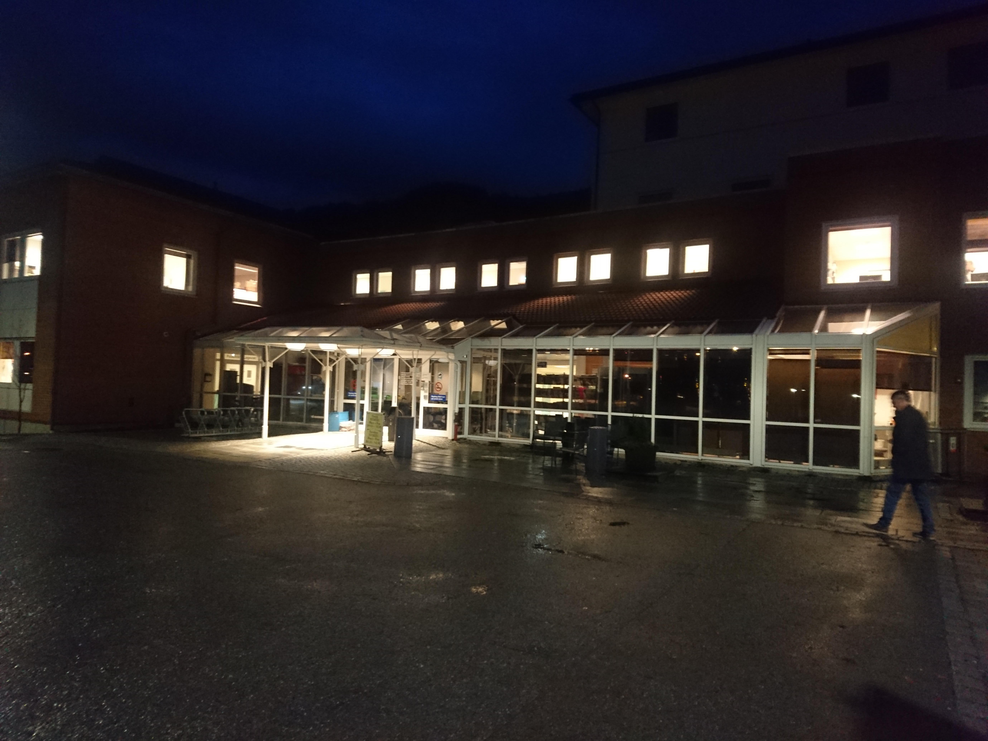
Planlegge legevakten i b-perspektiv sammen med HF for samarbeide om helsehjelpen?

Slide 11
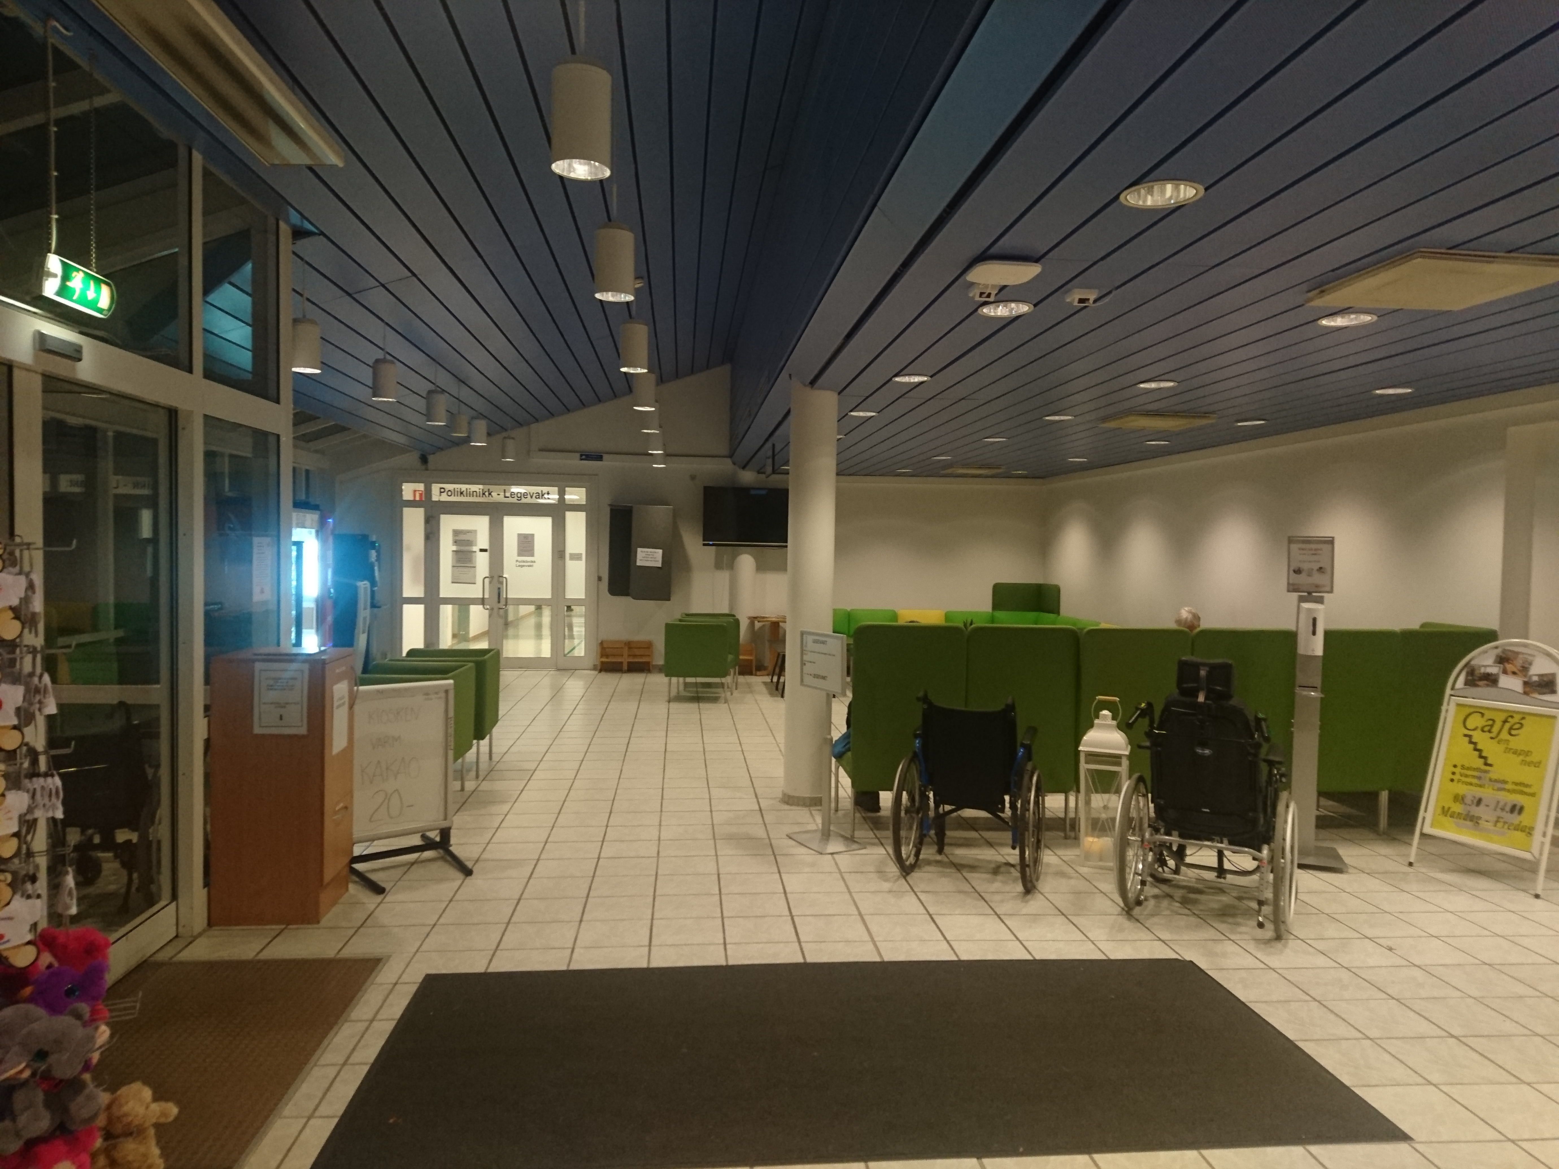
Planlegge lokaler for egnethet og kapasitet
Omstilling fra ambulerende daglegevakt lokaler til kapasitet i kriser

Slide 12
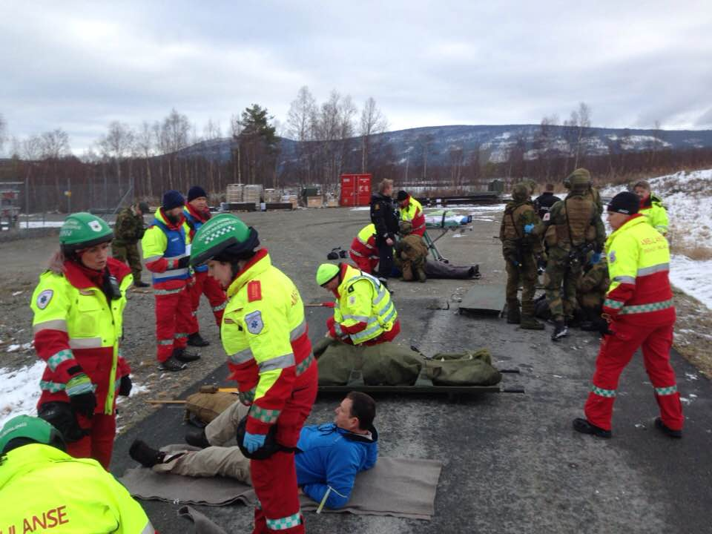
Øve på skadested innsats
Nødnett – utrykning- samhandling – ledelse
Nasjonale veiledere for skadested organisering og masseskadetriage

Slide 13
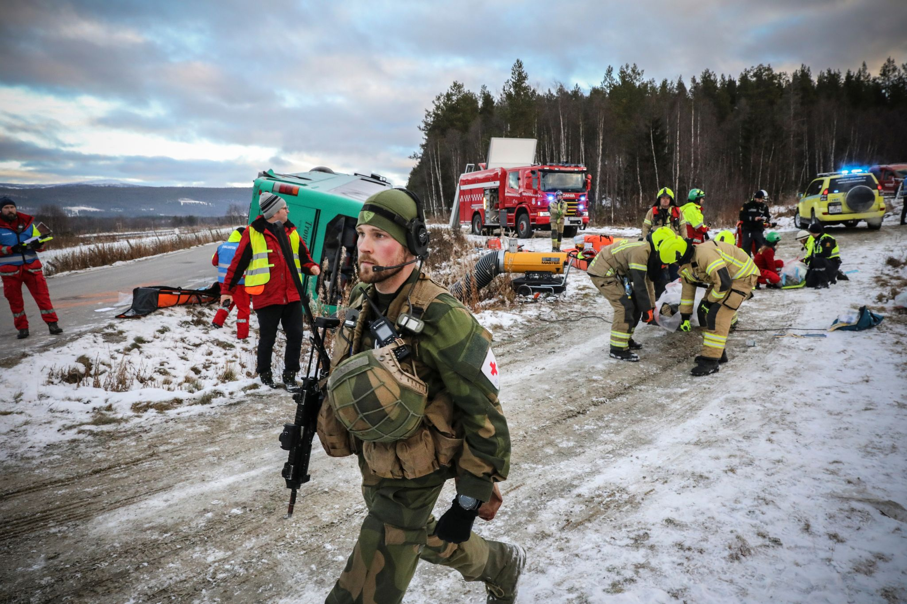
Øve på sivil/militær samhandling
Farlig vs. trygg sone – samleplass samhandling

Slide 14
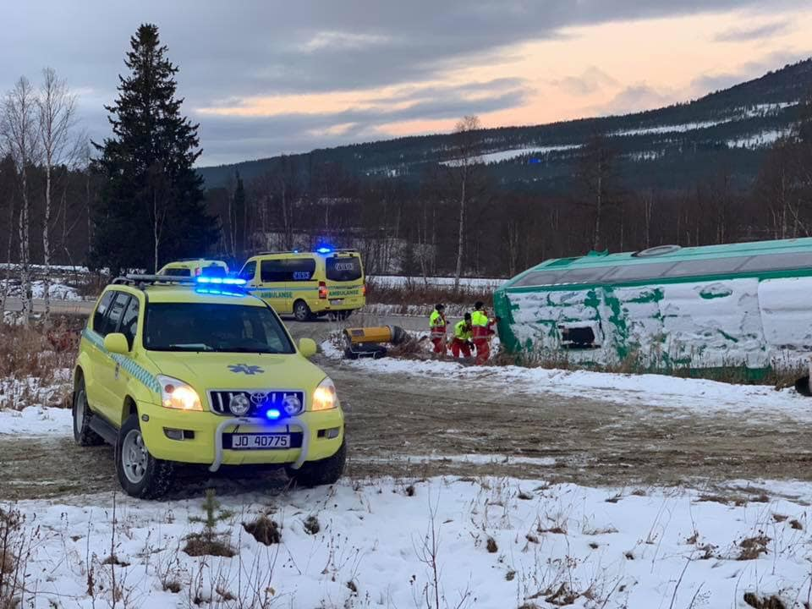
Øve samarbeide med HF/nødetater

Slide 15
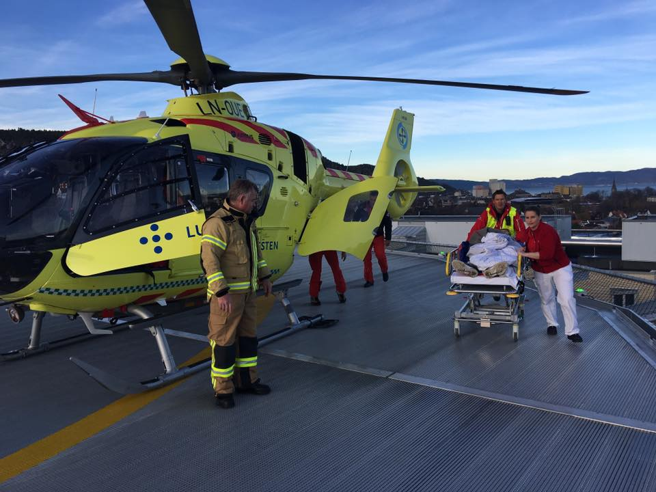
Ha ressursoversikt
Luftambulansen transporterer alvorlig skadde til sykehus traumesenter

Slide 16
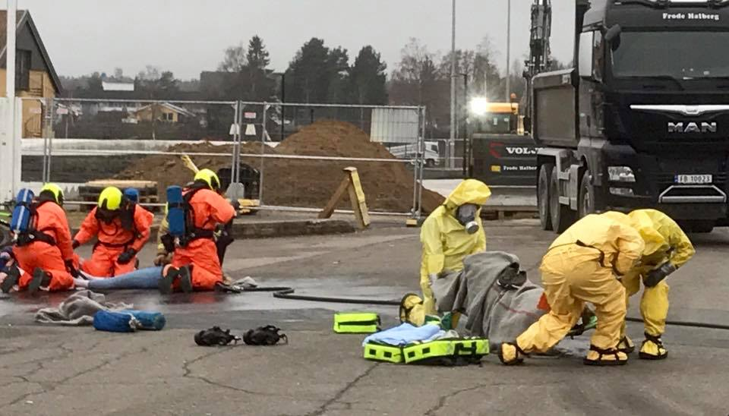
Planlegge for CBRNE hendelse
Kjemiske – biologiske(smitte) – radioaktive – nukleære – eksplosive hendelser – kjenne til meldeplikten til FHI og til nasjonal veileder/innsatsressurser

Slide 17
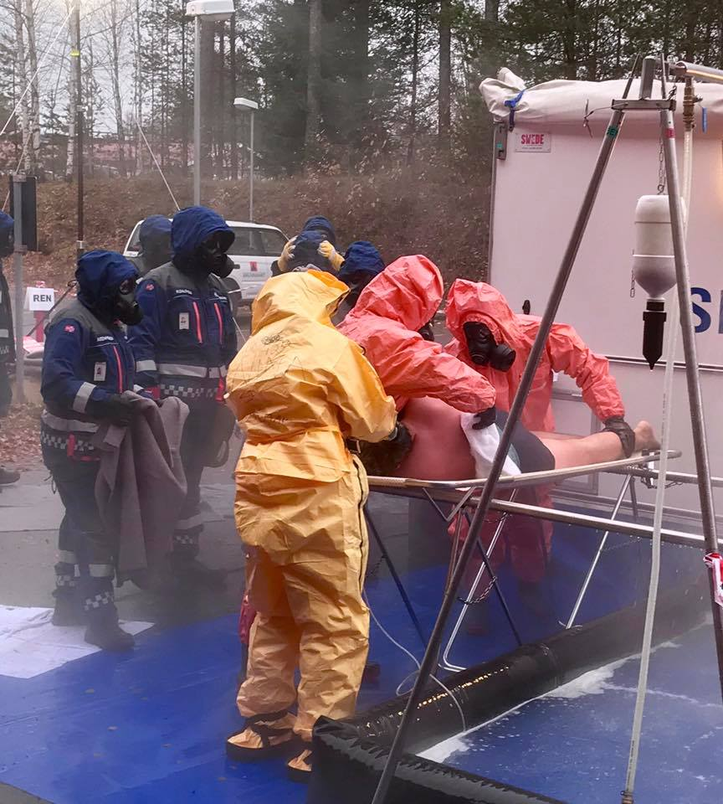
Beredt CBRNE rensing» før inntak i legevakt ?
Beskytte friske mot nervegass, se Nasjonal CBRNE- veileder

Slide 18
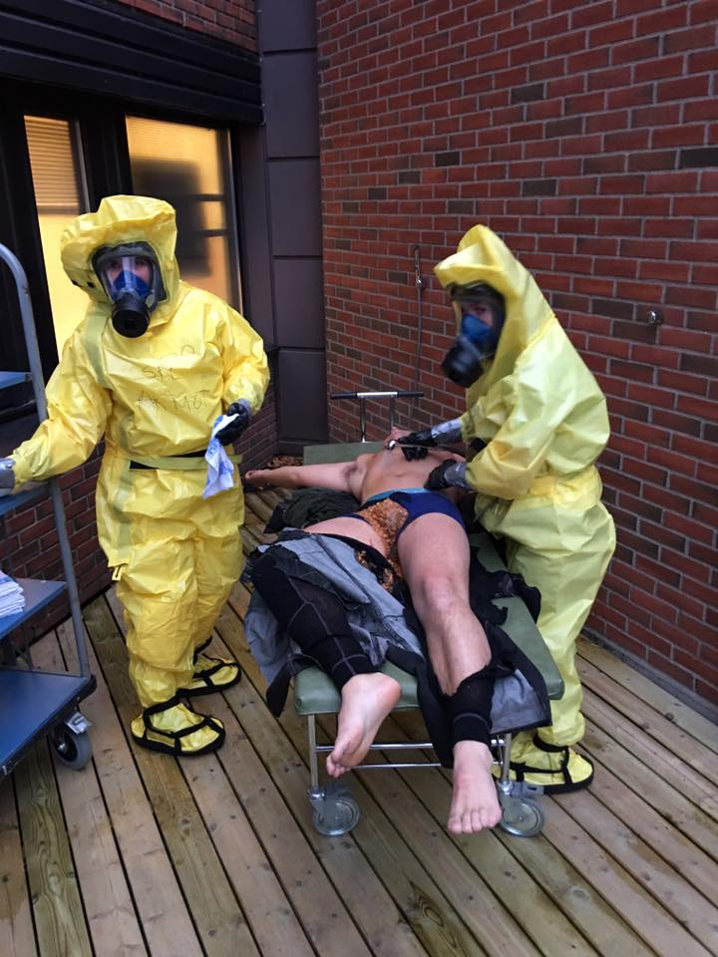
Øve på bruk av verneutstyr
Beskyttelsesutstyr ved smitte/CBRNE – egen inngang/legevakter for smittede og friske?

Slide 19
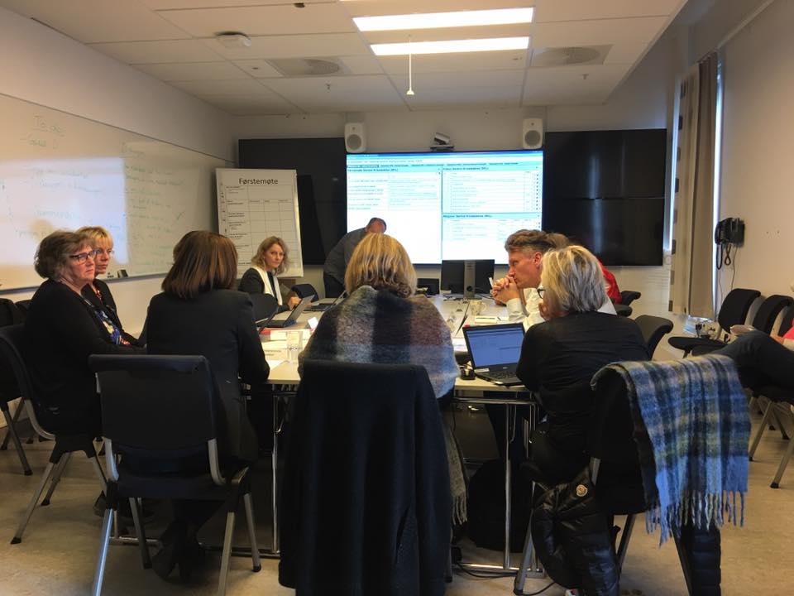
Operative ledelse ha dialog med kriseledelsen
Tidlig varsling av hendelser – få ressursstøtte i krisen – samhandle om tiltak

Slide 20
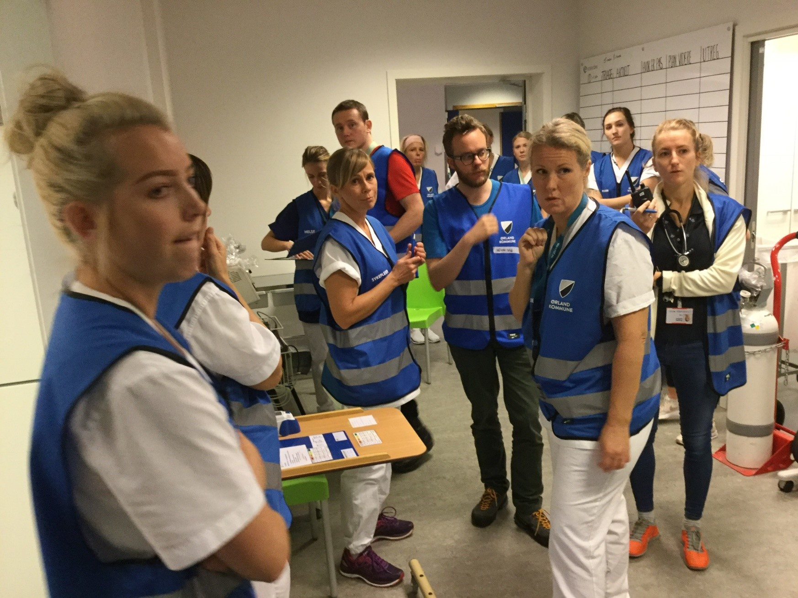
Mobilisert til innsats
Prosedyre for ressursomstilling?

Slide 21
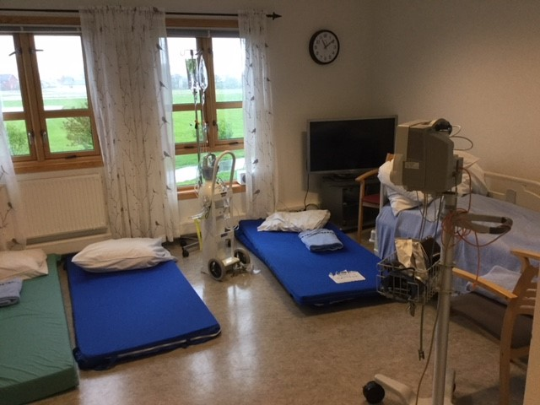
Når kapasitet må økes

Slide 22
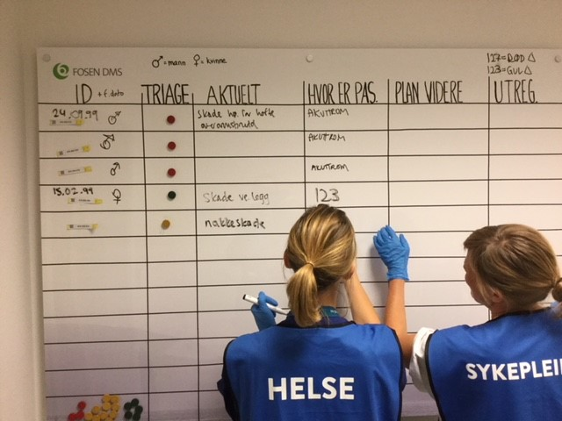
Forberedte på håndtering av masseskade

Slide 23
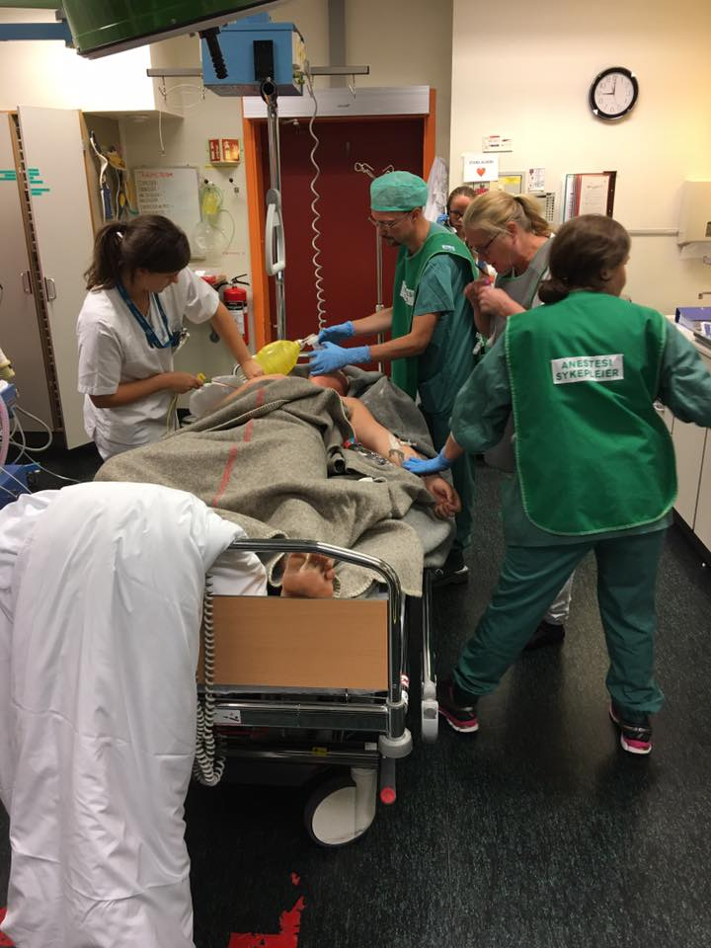
Planlegge helsehjelp i skademottak
Triagere og følge opp

Slide 24
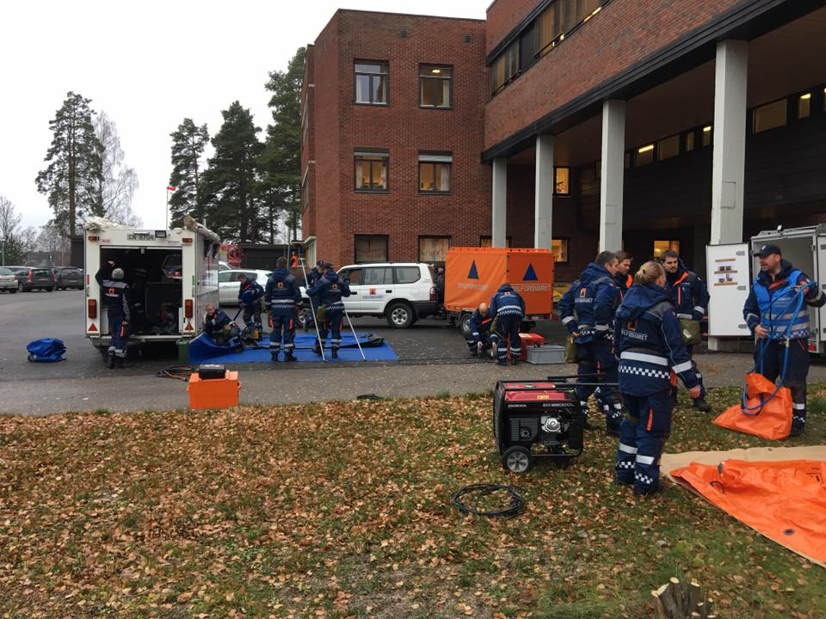
Planlegge samarbeide med andre aktører
Nødetater, sivilforsvaret, Forsvaret, frivillige organisasjoner, hoteller mm.
Samarbeide på lokalt, regionalt og nasjonalt nivå

Slide 25
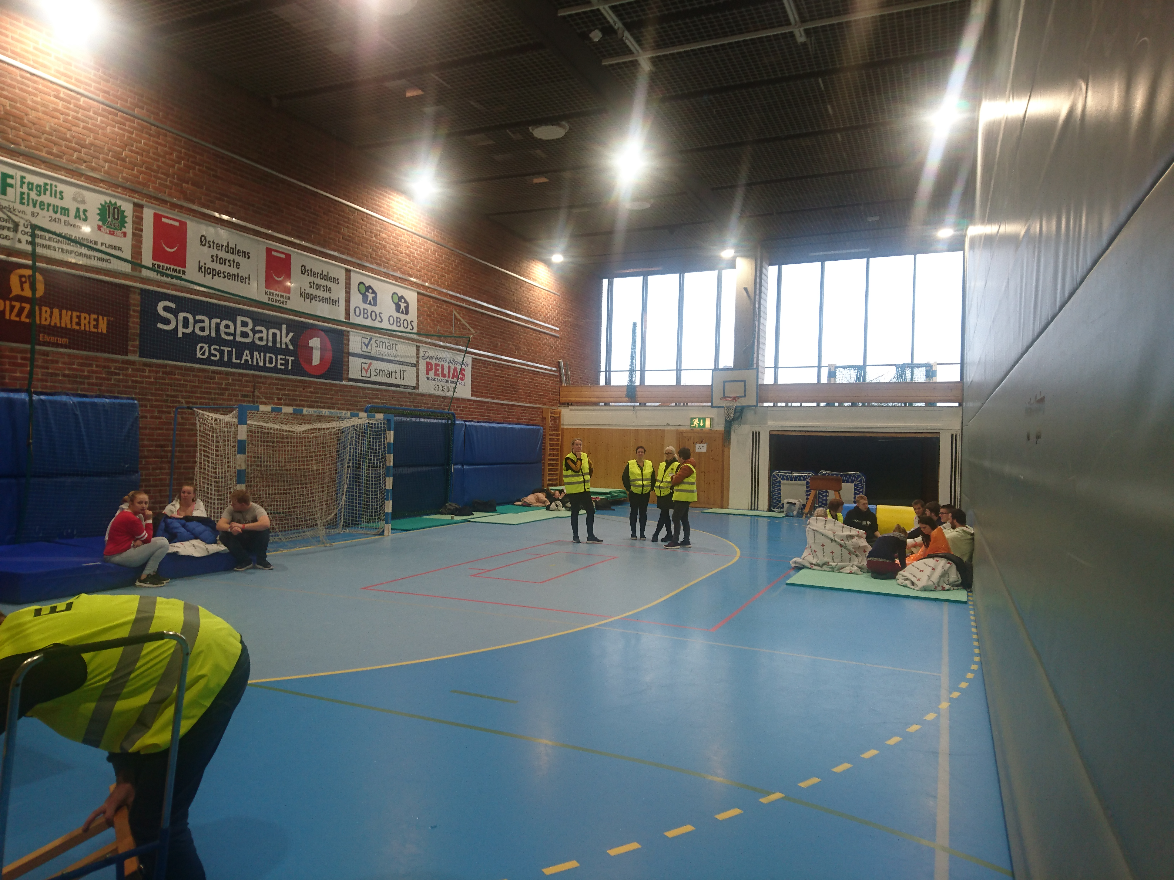
Planlegge evakuering og pårørende senter
Mottak – registrering – informasjon – videre omsorg – samarbeide med frivillige

Slide 26
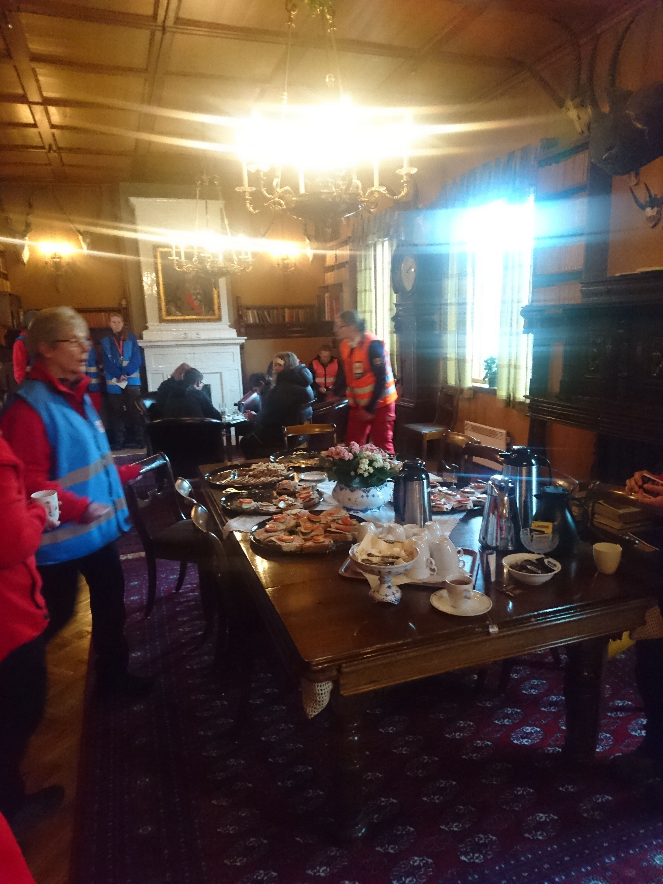
Planlegge psykososial krisehjelp
Nasjonal veileder – organisering –gi helsehjelp - støtte av frivillige

Slide 27
Oppsummering
Helseberedskapsplan kan utarbeides som en samlet plan, eller som delplaner for kommunens helsetjenester, smittevern og folkehelseområdet
Legevaktens beredskapsplan skal baseres på «legevakt ROS-analyse», ha prosedyrer for operativ ledelse, ressursdisponering og omlegging av drift for å sikre ytelse av helsehjelp;
  Ved hendelser som kan true virksomhet drift som tap av strøm, IKT, vann, lokaler, personell, ambulansetransport mm.
  Ved eksterne hendelser som krever økt kapasitet av helsehjelp som masseskade ulykker, CBRNE-hendelser og smitteutbrudd

Slide 28
Referanseliste;
H-dir. 2019 Pandemiplanlegging
Nasjonal pandemiplan
Nasjonal helseberedskapsplan, HOD 2018
Legevakt veileder, H-dir. 2020
Nasjonal beredskapsplan mot utbrudd av alvorlig smittsomme sykdommer, HOD 2019
Nasjonale helseøvelser 2018, rapporter fra H-dir.

Slide 29
Takk for oppmerksomheten!
Øystein Andre Hveding
www.oah@helsetilsynet.no
Telefon; 97 58 43 22

